Slide 1
ПРЕДМЕТНО- ПРОСТРАНСТВЕННАЯ РАЗВИВАЮЩАЯ СРЕДА В ДОУ В СООТВЕТСТВИИ С ФГОС
Воспитатель Чубакова Г.А.

Slide 2
Развивающая предметно-пространственная среда – часть образовательной среды, представленная специально организованным пространством
Создавая развивающую предметно-пространственную среду любой возрастной группы в ДОУ, необходимо учитывать психологические основы конструктивного взаимодействия участников воспитательно-образовательного процесса, дизайн и эргономику современной среды дошкольного учреждения и психологические особенности возрастной группы, на которую нацелена данная среда.

Slide 3
Развивающая предметно- пространственная среда должна обеспечивать:
Возможность общения и совместной деятельности детей и взрослых.
Возможность двигательной активности детей.
Возможность для уединения.

Slide 4
. Психолого – педагогические требования к созданию предметно-пространственной развивающей среды.
Содержательно- насыщенной
Полифункциональной
Трансформируемой
Доступной
Безопасной
Вариативной

Slide 5
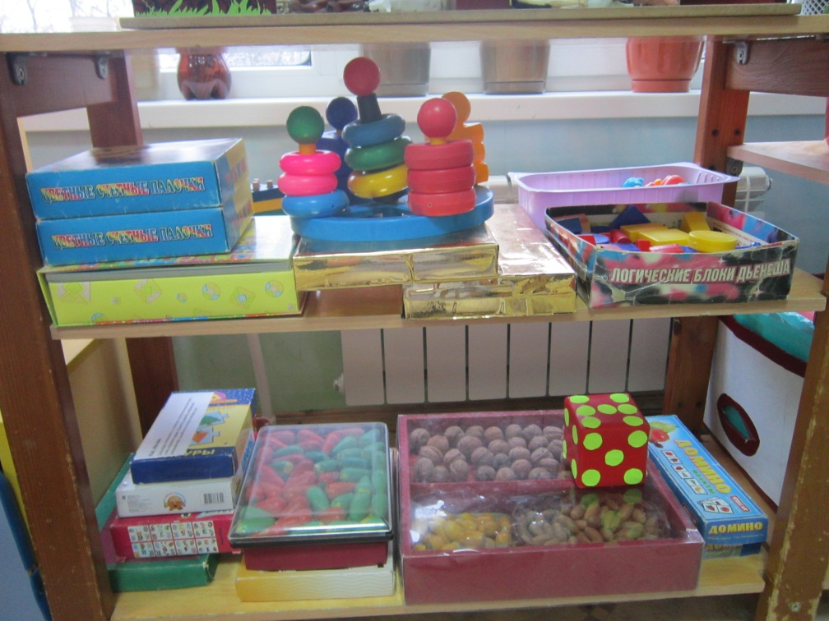
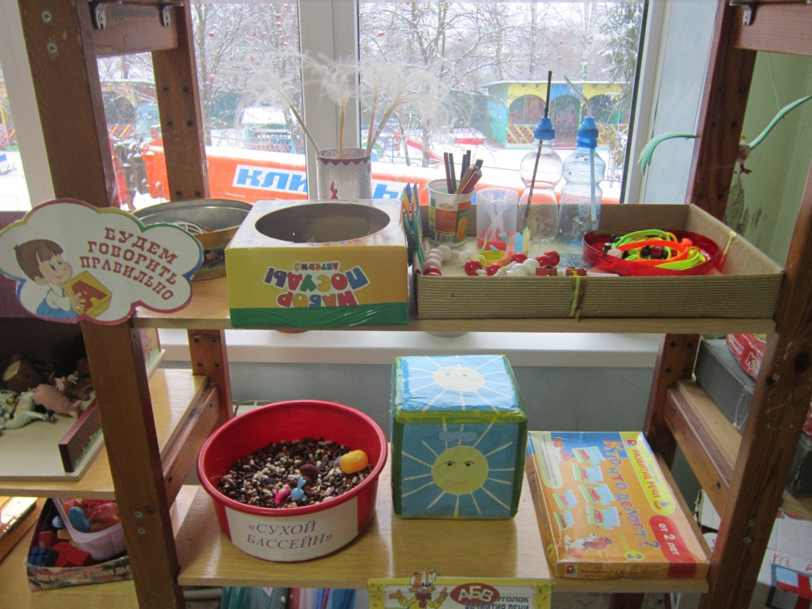
Насыщенность ППР среды предполагает:
Разнообразие материалов, оборудования, инвентаря в группе
Должна соответствовать возрастным особенностям и содержанию программы

Slide 6
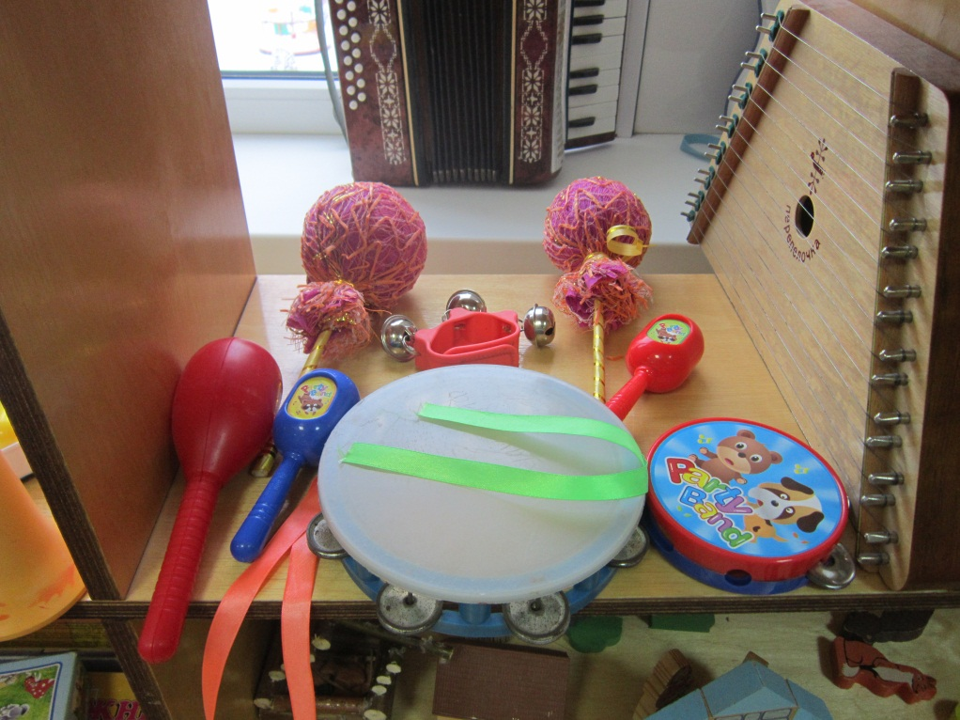
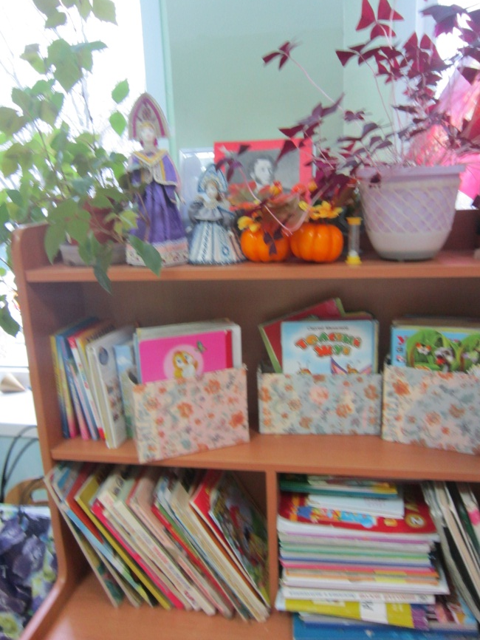
Полифункциональность материалов предполагает:
Возможность разнообразного использования различных составляющих предметной среды (детская мебель, маты, мягкие модули, ширмы и т. д.)

Slide 7
Трансформируемость пространства обеспечивает возможность изменений РПП среды в зависимости:
От образовательной ситуации
От меняющихся интересов детей
От возможностей детей

Slide 8
Вариативность среды предполагает:
Наличие различных пространств(для игры, конструирования, уединения и пр.)
Периодическую сменяемость игрового материала
Разнообразие материалов и игрушек для обеспечения свободного выбора детьми
Появление новых предметов стимулирующих игровую, двигательную, познавательную и исследовательскую активность детей.

Slide 9
Доступность среды предполагает:
Доступность для воспитанников всех помещений, где осуществляется образовательная деятельность
Свободный доступ к играм, игрушкам, пособиям, обеспечивающим все виды детской активности
Исправность и сохранность материалов и оборудования

Slide 10
Безопасность среды:
Соответствие всех её элементов по обеспечению надёжности и безопасности, т. е. на игрушки должны быть сертификаты и декларации соответствия

Slide 11
Особенности организации развивающей предметно- пространственной среды в группе
Младший возраст | Средний возраст | Старший и подготовительный возраст
-Накопление опыта предметно- познавательной и коммуникативной деятельности. | - Формирование опыта совместного со сверстниками действия, развитие познавательных интересов и творческое отражение впечатлений в различных видах продуктивной деятельности. | -Формирование познавательной активности, самостоятельности, ответственности и инициативы - Участие в преобразовании предметно- пространственной среды.

Slide 12
Примерные центры развития
Образовательные области в соответствии с ФГОС
Физическое развитие | Познавательное развитие | Речевое развитие | Социально – коммуникативное развитие | Художественно – эстетическое развитие
Центры
Центр физи-ческого развития Центр сохране-ния здоровья | - Центр математики -Центр конструктивной деятельности -Центр науки, экологии и эксперименти-рования | -Центр книги - Центр речевого развития или уголок речи, грамотности | - Центр игры - Центр социально – эмоционального развития -Центр ПДД -Центр пожарной безопасности -Центр труда, уголок дежурств | - Центр изобрази-тельной деятельности -Центр музыкально- театрализо-ванной деятельности

Slide 13
Организация предметно-развивающей среды с учётом гендерного подхода.
Целью гендерного подхода в педагогике является воспитание детей разного пола, одинаково способных к самореализации и раскрытию своих потенциальных возможностей
Для реализации данной цели необходимо решение следующих задач:
1) накопление игрового материала (отдельно для мальчиков и девочек) для развития психофизического, умственного, речевого, нравственного потенциала дошкольников и их творческих способностей;
2) подбор и изготовление дидактических игр, способствующих формированию гендерных представлений у детей и желание использовать полученные знания и умения в игровых ситуациях и быту
3) организация предметно-развивающего пространства в группах, способствующего формированию гендерной идентичности и гендерной социализации дошкольников.

Slide 14
Создавая предметно-развивающую среду необходимо помнить:
1. Среда должна выполнять образовательную, развивающую, воспитывающую, стимулирующую, организованную, коммуникативную функции. Но самое главное – она должна работать на развитие самостоятельности и самодеятельности ребенка.
2. Необходимо гибкое и вариативное использование пространства. Среда должна служить удовлетворению потребностей и интересов ребенка.
3. Форма и дизайн предметов ориентирована на безопасность и возраст детей.
4. Элементы декора должны быть легко сменяемыми.
5. В каждой группе необходимо предусмотреть место для детской экспериментальной деятельности.

Slide 15
6. Организуя предметную среду в групповом помещении необходимо учитывать закономерности психического развития, показатели их здоровья, психофизиологические и коммуникативные особенности, уровень общего и речевого развития, а также показатели эмоционально - потребностной сферы.
7. Цветовая палитра должна быть представлена теплыми, пастельными тонами.
8. При создании развивающего пространства в групповом помещении необходимо учитывать ведущую роль игровой деятельности.
9. Предметно-развивающая среда группы должна меняться в зависимости от возрастных особенностей детей, периода обучения, образовательной программы.

